Slide 1
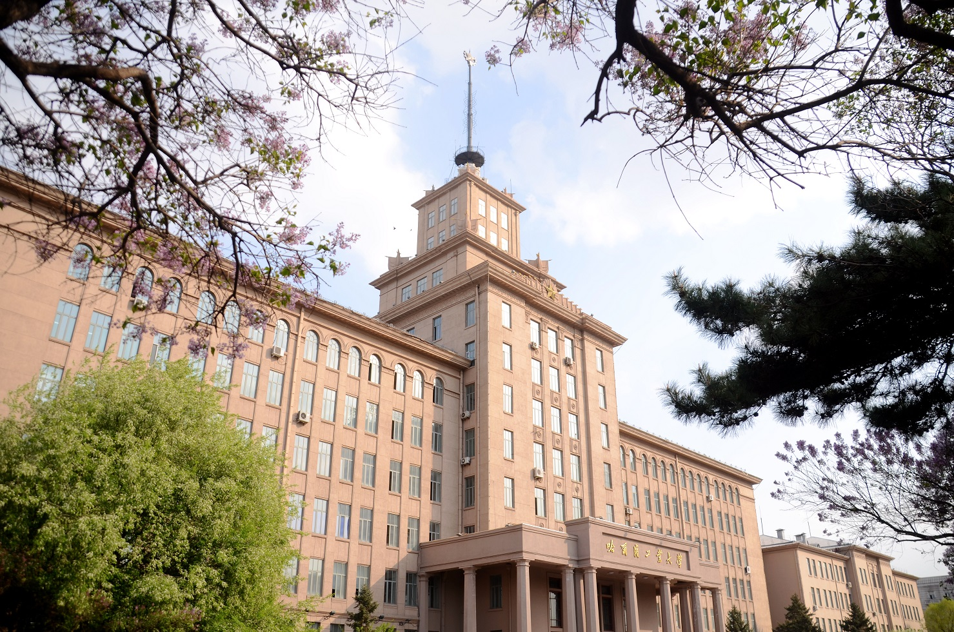

基于网页的人事管理系统的设计与实现
数据科学与大数据技术 卢兑玧（L170300901）
导师：范国祥
2022年06月08日

Slide 2

概述
需求分析与设计
系统详细设计
系统实现
系统测试及展望
目录
CONTENTS

Slide 3

概述
Part1-

Slide 4
01
概述
1.1 研究主题选择理由
① 短暂韩国IT公司工作经历
→② 发现公司人事管理系统的不足之处
→③ 确定本次研究主题
点击添加文本
点击添加文本
1.2 研究目的和意义
本研究目的：
一在于改进人力管理机能、节约费用、优化服务、提升员工满意度；
二在于通过人力资源重组强化战略功能，实现以人力资源作为引领企业文化变革的主导功能，发挥关键作用。
点击添加文本
点击添加文本

Slide 5
01
概述
1.3 开发环境和开发工具
①短开发语言:
Java、JavaScript、J-Query、JSP 等
②开发工具:
建模工具：Erwin、starUML、Diagrams、KakaoOven。
编码工具：eclipse、VisualStudioCode。
设计工具：SQLDeveloper.、SQLGate.。
③开发环境:
操作系统：Windows10Pro/x64。
服务器：ApacheTomcat9.0。
数据库：Oracle。
点击添加文本
点击添加文本
点击添加文本
点击添加文本

Slide 6
Part2-
需求分析与设计

Slide 7
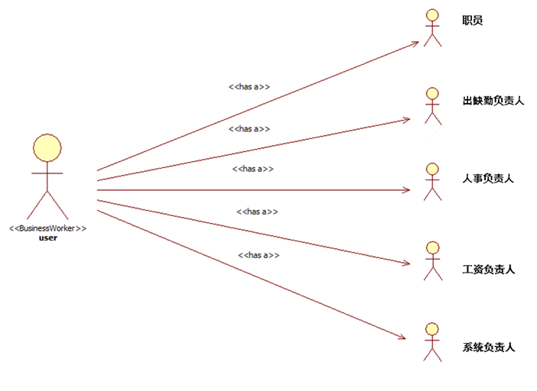
02
需求分析与设计
点击添加文本
点击添加文本
点击添加文本
点击添加文本
本以网页为基础的人事管理系统主要使用用户为企业职工、出缺勤负责人、人事负责人、工资负责人以及系统负责人。

Slide 8
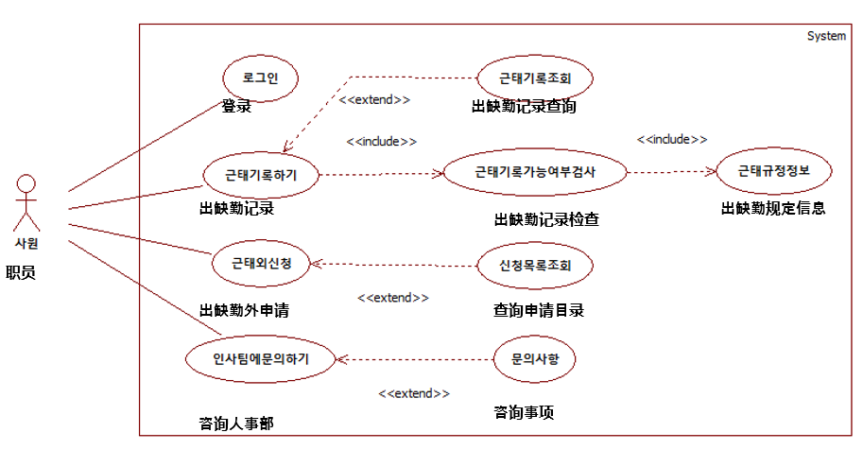
02
需求分析与设计
点击添加文本
点击添加文本
点击添加文本
点击添加文本
如图：职员用户拥有3个功能：
1. 出缺勤记录 2. 出缺勤外申请
3 . 咨询人事部

Slide 9
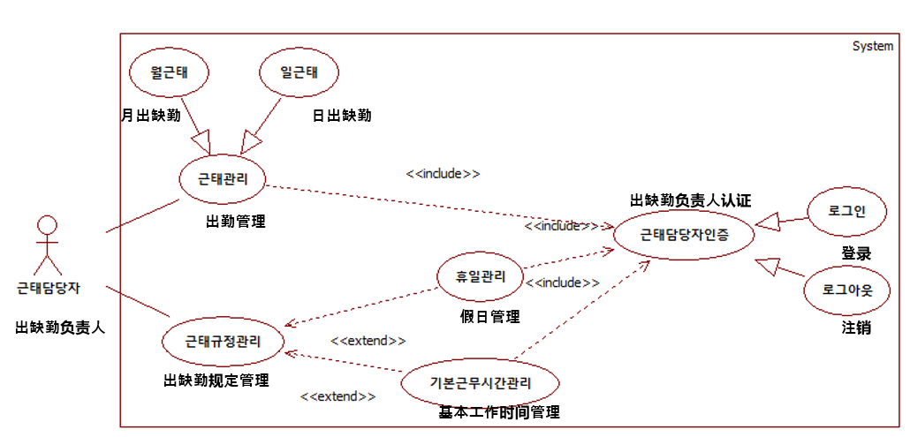
02
需求分析与设计
点击添加文本
点击添加文本
点击添加文本
点击添加文本
如图：出缺勤负责人用户拥有2个子功能:
1. 出勤管理 2. 出缺勤规定管理

Slide 10
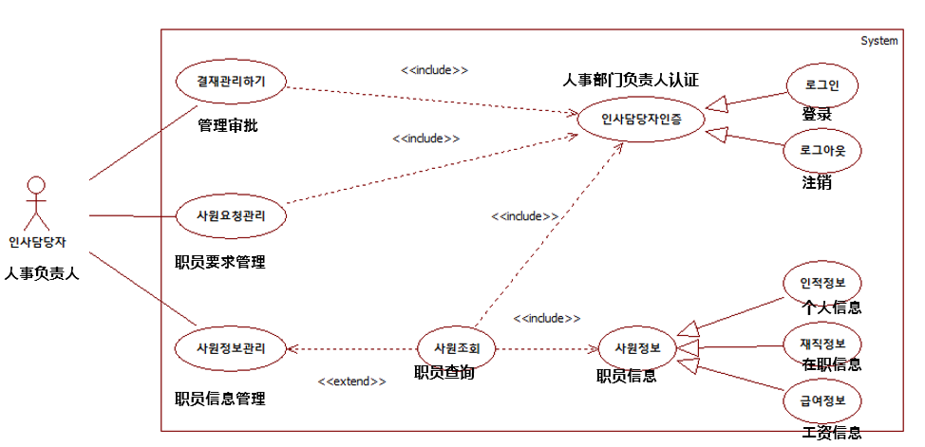
02
需求分析与设计
点击添加文本
点击添加文本
点击添加文本
点击添加文本
如图：人事负责人用户拥有3个子功能:
1. 员工要求管理 2. 管理审批
3. 职员 信息管理

Slide 11
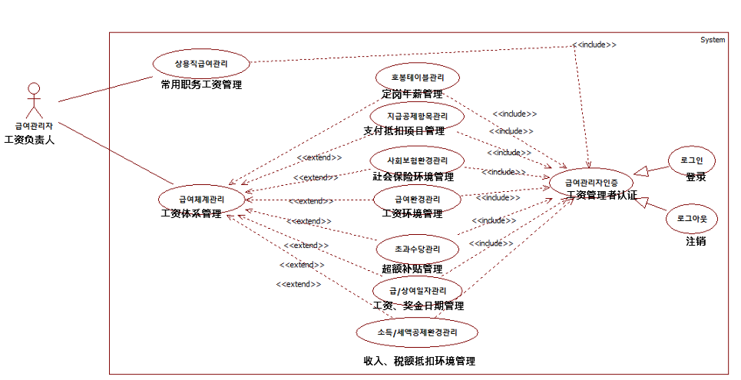
02
需求分析与设计
点击添加文本
点击添加文本
点击添加文本
点击添加文本
如图：工资负责人用户拥有3个子功能:
1. 常用职务工资管理 2. 工资体系管理

Slide 12
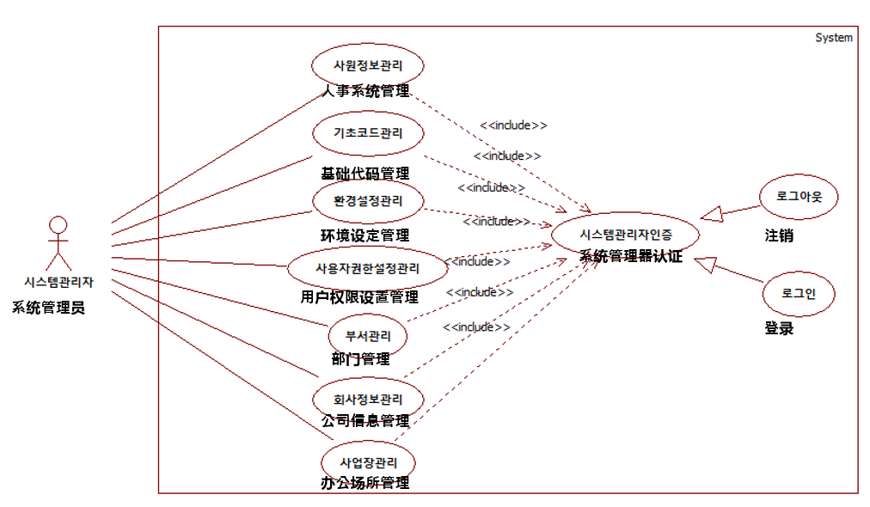
02
需求分析与设计
点击添加文本
点击添加文本
点击添加文本
点击添加文本
如图：系统管理员用户拥有6个子功能:
1. 员工信息管理 2.人事系统管理
3. 用户权限设置管理 4. 部门管理
5. 公司信息管理 6. 办公场所管理

Slide 13
Part3-
系统详细设计

Slide 14
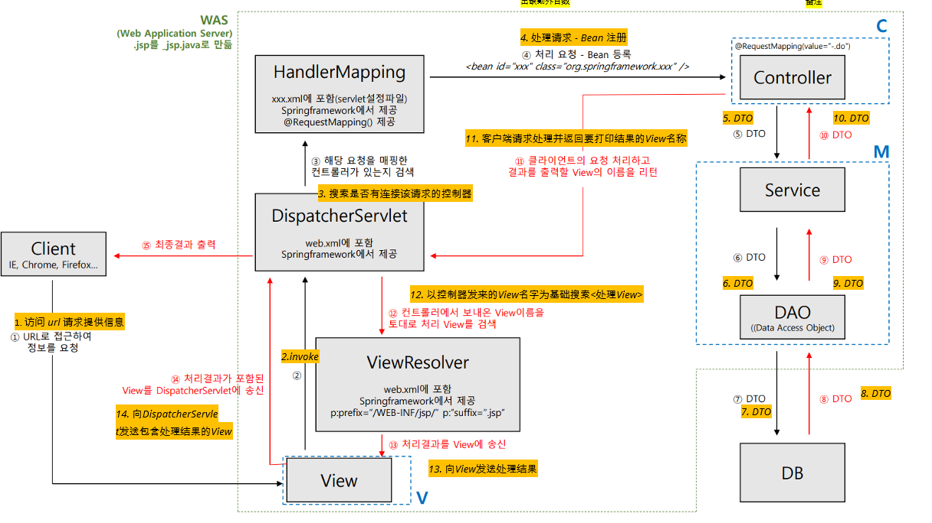
03
系统详细设计
点击添加文本
点击添加文本
点击添加文本
框架的整体动作顺序如下所示：Request->DispatcherServlet（web.xml）-> HandlerMapping（servlet-context.xml->Controller[Controller->Service->DAO-> DB->DAO->Service->Controller] ->DispatcherServlet->ViewResolver->View-> Response。
点击添加文本

Slide 15
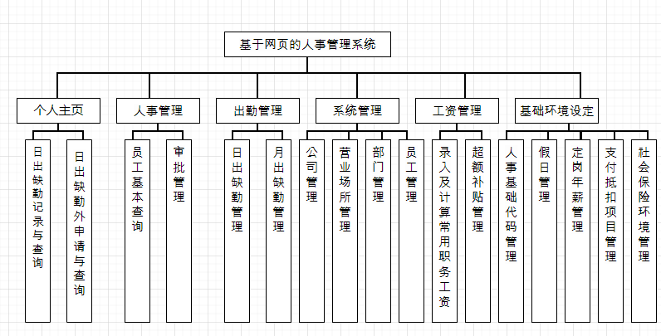
03
系统详细设计
点击添加文本
点击添加文本
点击添加文本
点击添加文本
如图为系统功能设计图。以网页为基础的人事管理系统的功能设计。

Slide 16
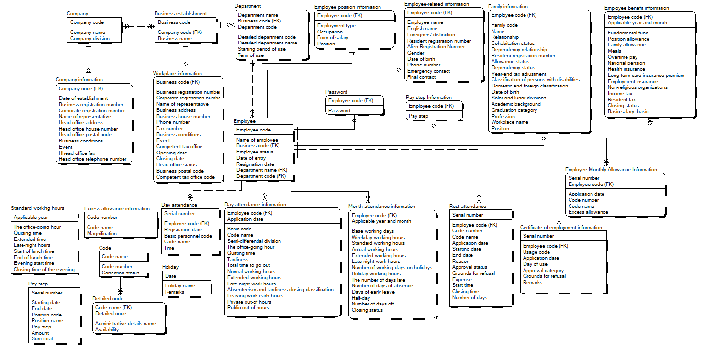
03
系统详细设计
点击添加文本
点击添加文本
点击添加文本
点击添加文本
在人事管理系统的数据库实体中，涉及到的平台数据较多，各个数据库实体之间联系紧密，因此在此处只给系统中部分关键实体之间的联系，如图为数据库Logical设计图。

Slide 17
Part4-
系统实现

Slide 18
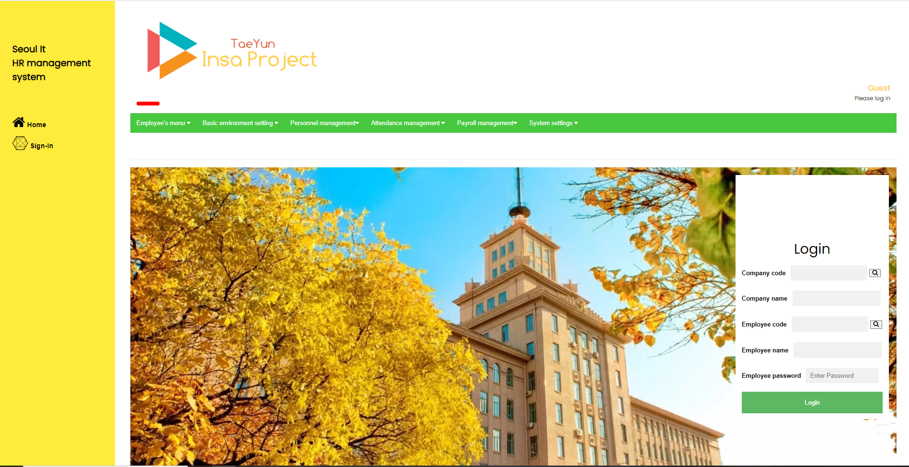
04
系统实现
4-1 通用功能：
点击添加文本
点击添加文本
点击添加文本
点击添加文本
Notes:
从以下四个小部分进行。

Slide 19
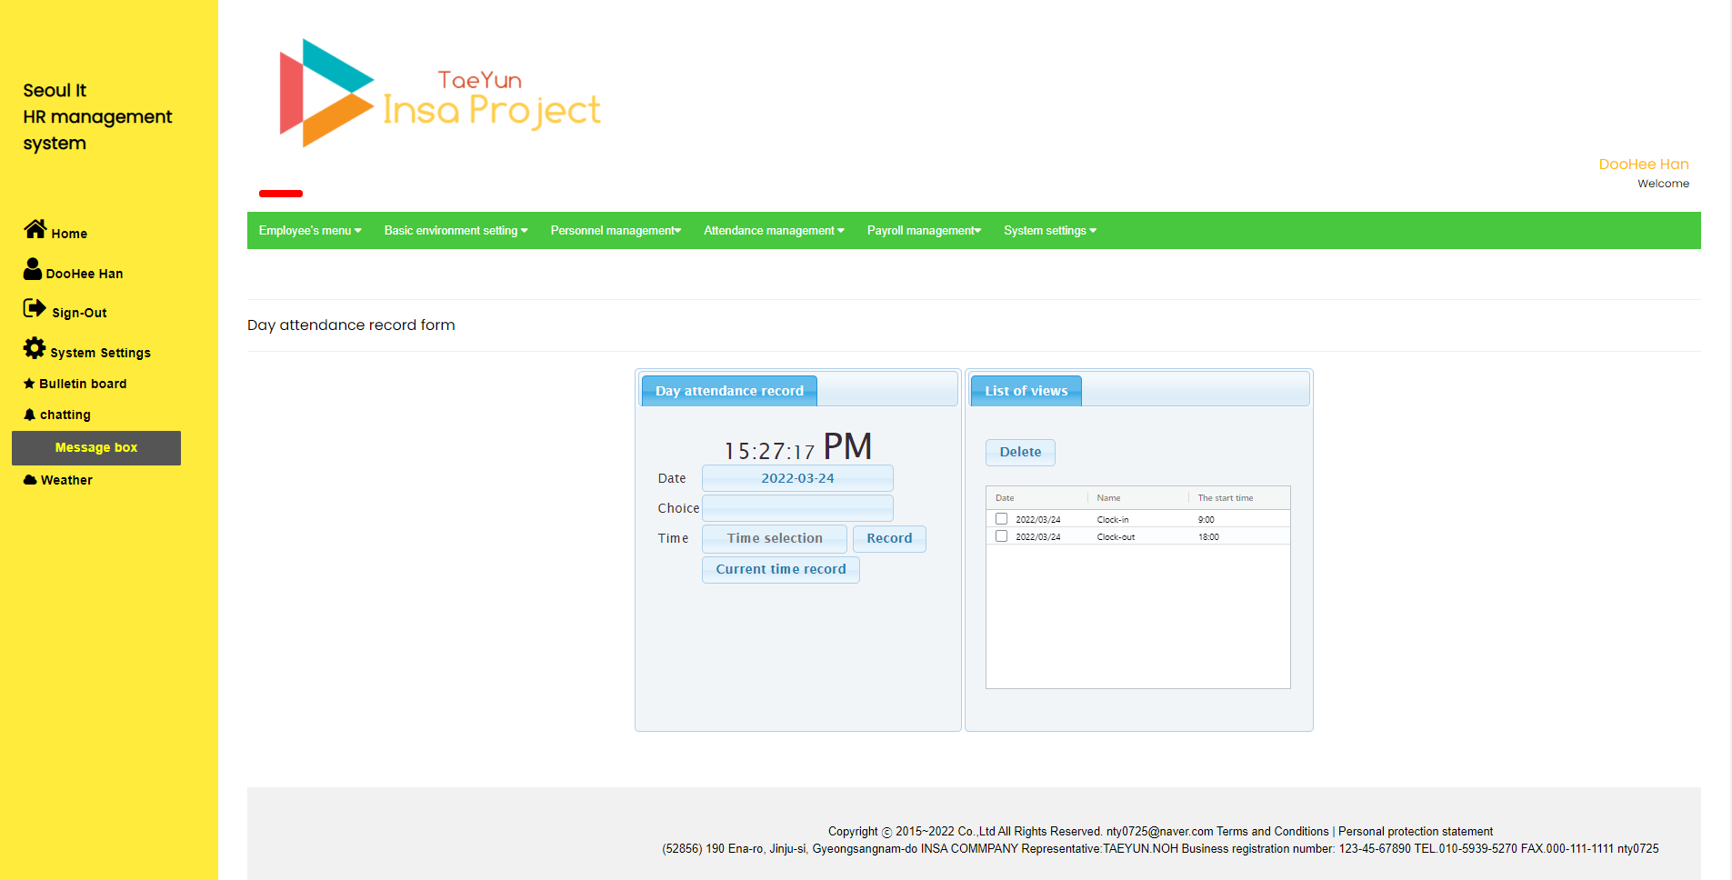
04
系统实现
4-2 职员功能：
（1）出缺勤记录及查询
点击添加文本
点击添加文本
点击添加文本
点击添加文本
Notes:
从以下四个小部分进行。

Slide 20
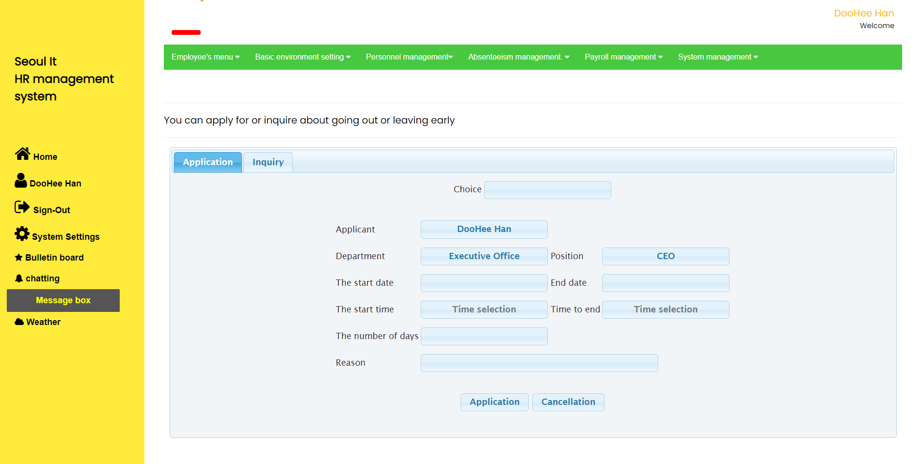
04
系统实现
4-2 职员功能：
（2）外出和早退申请及查询
点击添加文本
点击添加文本
点击添加文本
点击添加文本
Notes:
从以下四个小部分进行。

Slide 21
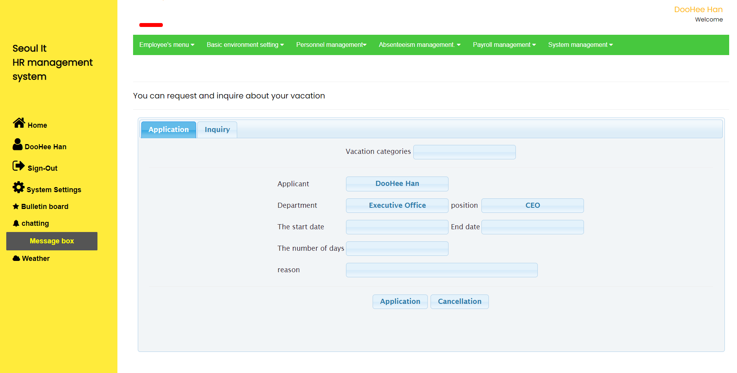
04
系统实现
4-2 职员功能：
（3）休假申请及查询
点击添加文本
点击添加文本
点击添加文本
点击添加文本
Notes:
从以下四个小部分进行。

Slide 22
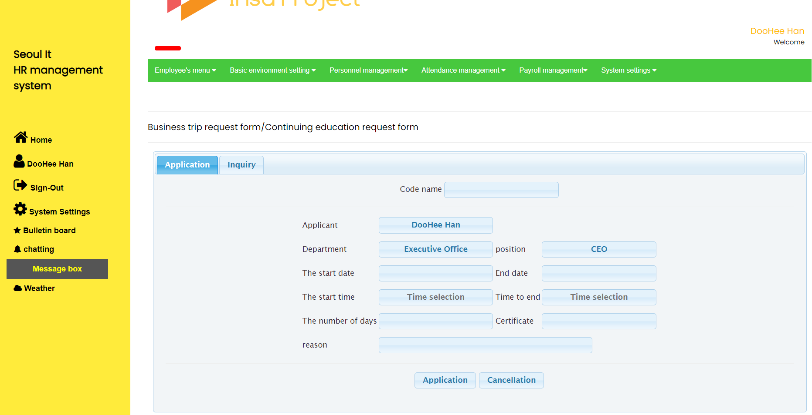
04
系统实现
4-2 职员功能：
（4）出差•教育申请及查询
点击添加文本
点击添加文本
点击添加文本
点击添加文本
Notes:
从以下四个小部分进行。

Slide 23
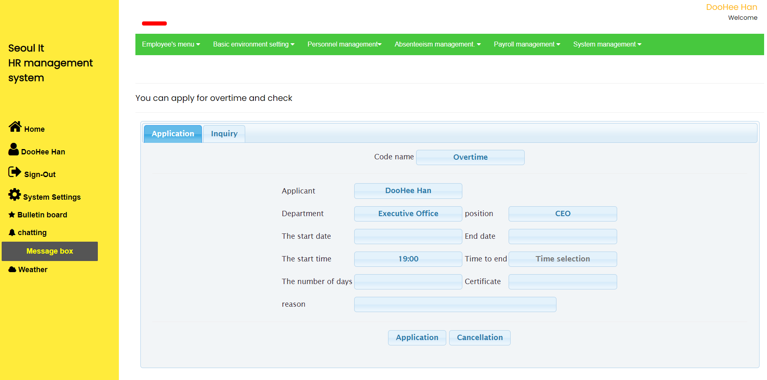
04
系统实现
4-2 职员功能：
（5）加班申请及查询
点击添加文本
点击添加文本
点击添加文本
点击添加文本
Notes:
从以下四个小部分进行。

Slide 24
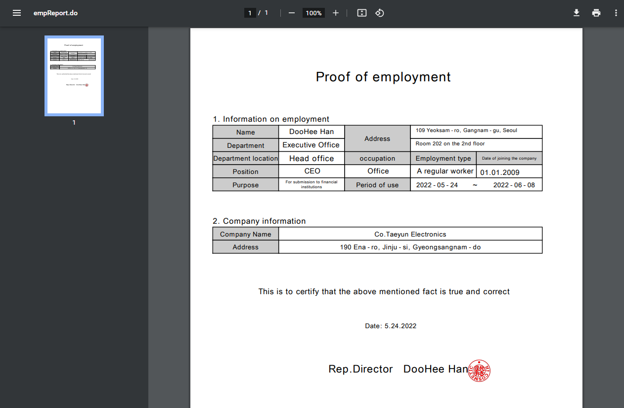
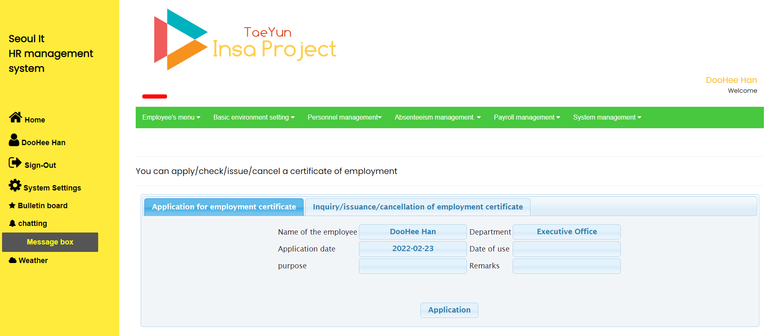
04
系统实现
4-2 职员功能：
（6）在职证明申请及发放
点击添加文本
点击添加文本
点击添加文本
点击添加文本
Notes:
从以下四个小部分进行。

Slide 25
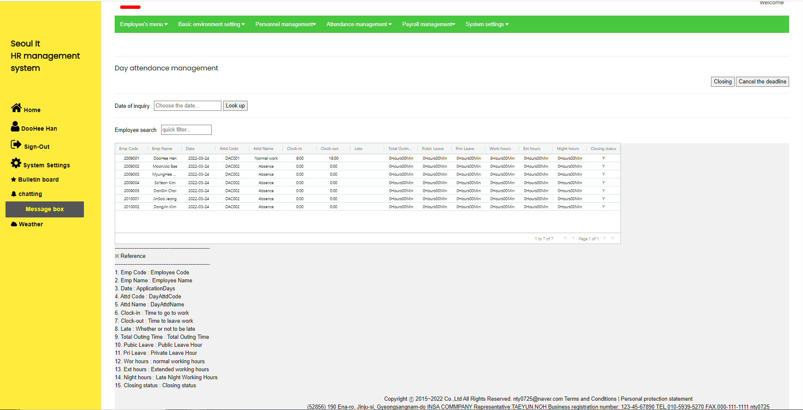
04
系统实现
4-3 出缺勤负责人功能：
（1）日出缺勤管理
点击添加文本
点击添加文本
点击添加文本
点击添加文本
Notes:
从以下四个小部分进行。

Slide 26
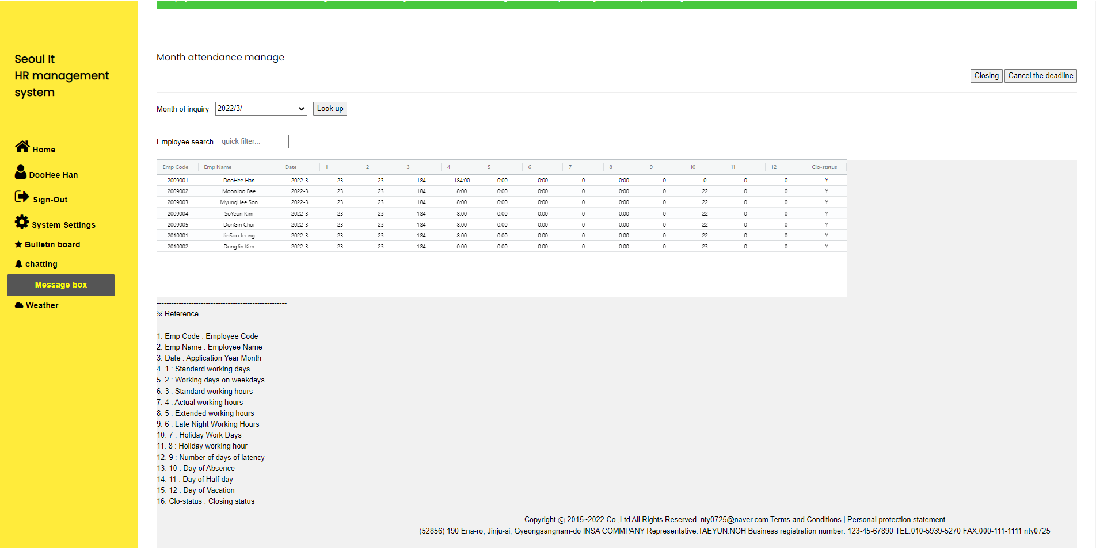
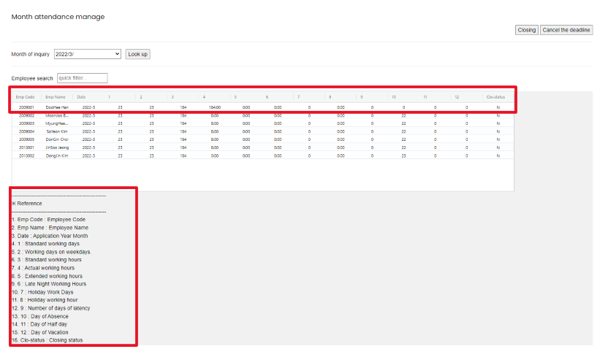
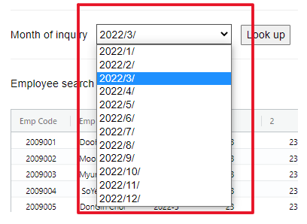
04
系统实现
4-3 出缺勤负责人功能：
（2）月出缺勤管理
点击添加文本
点击添加文本
点击添加文本
点击添加文本
Notes:
从以下四个小部分进行。

Slide 27
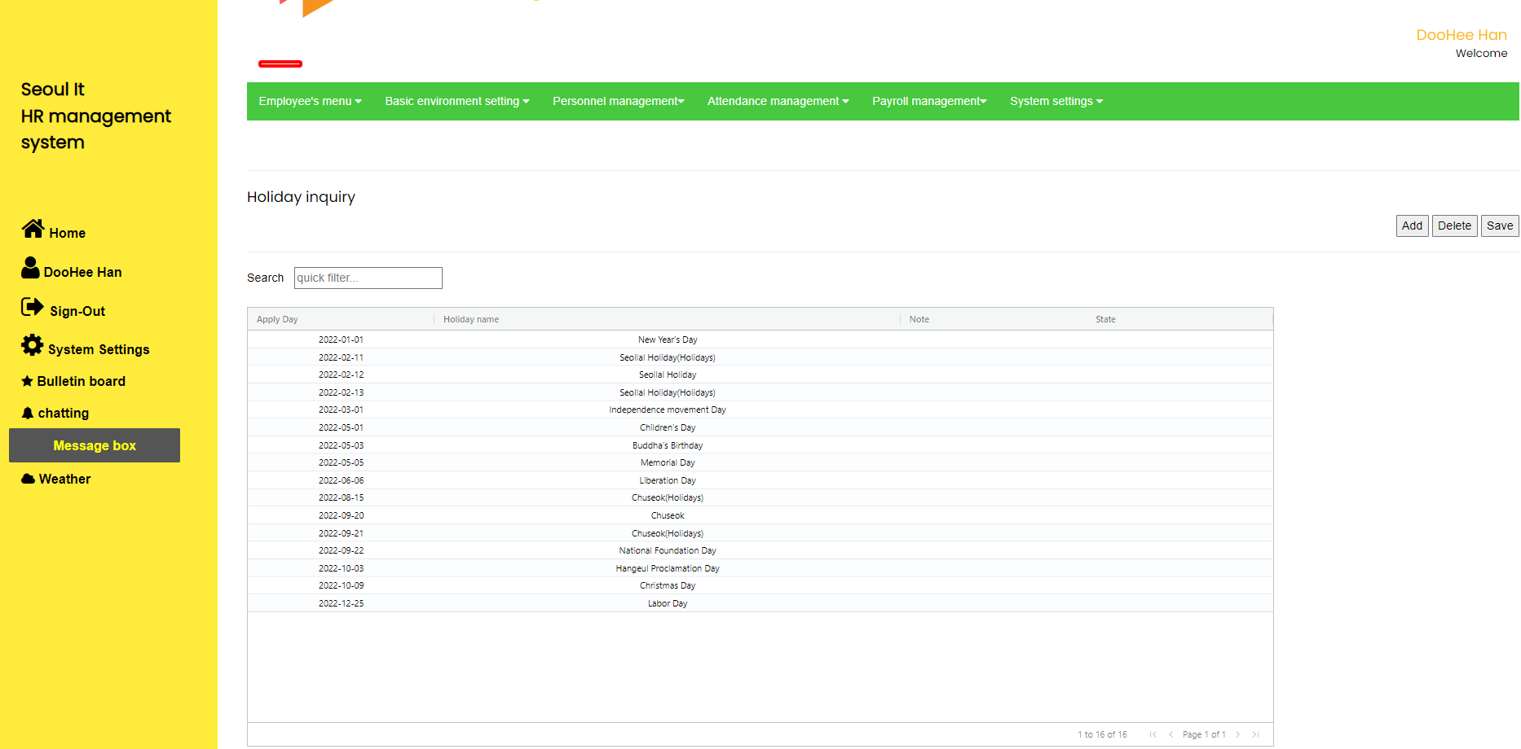
04
系统实现
4-3 出缺勤负责人功能：
（3）假日管理
点击添加文本
点击添加文本
点击添加文本
点击添加文本
Notes:
从以下四个小部分进行。

Slide 28
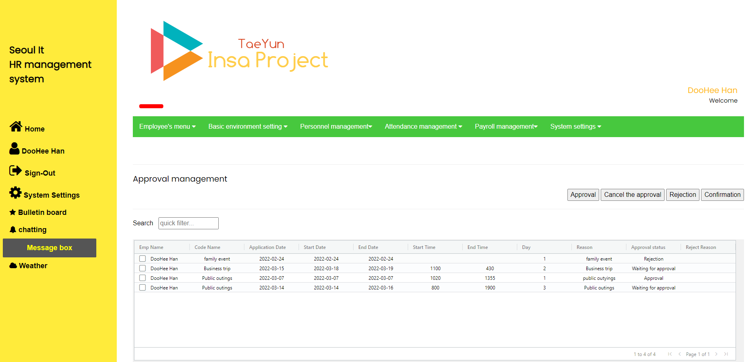
04
系统实现
4-4 人事负责人功能：
（1）出缺勤外批准管理
点击添加文本
点击添加文本
点击添加文本
点击添加文本
Notes:
从以下四个小部分进行。

Slide 29
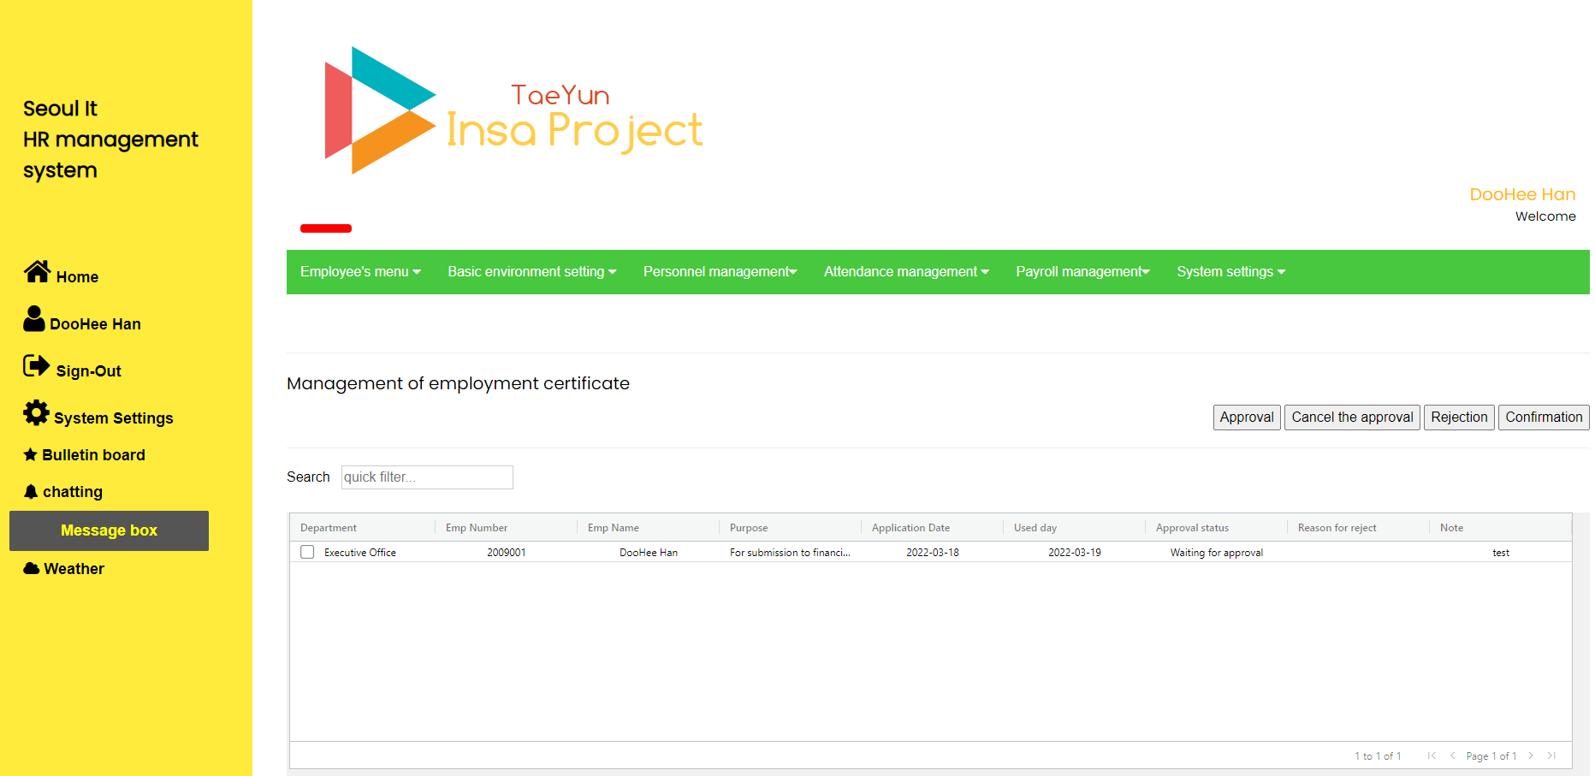
04
系统实现
4-4 人事负责人功能：
（2）在职证明批准管理
点击添加文本
点击添加文本
点击添加文本
点击添加文本
Notes:
从以下四个小部分进行。

Slide 30
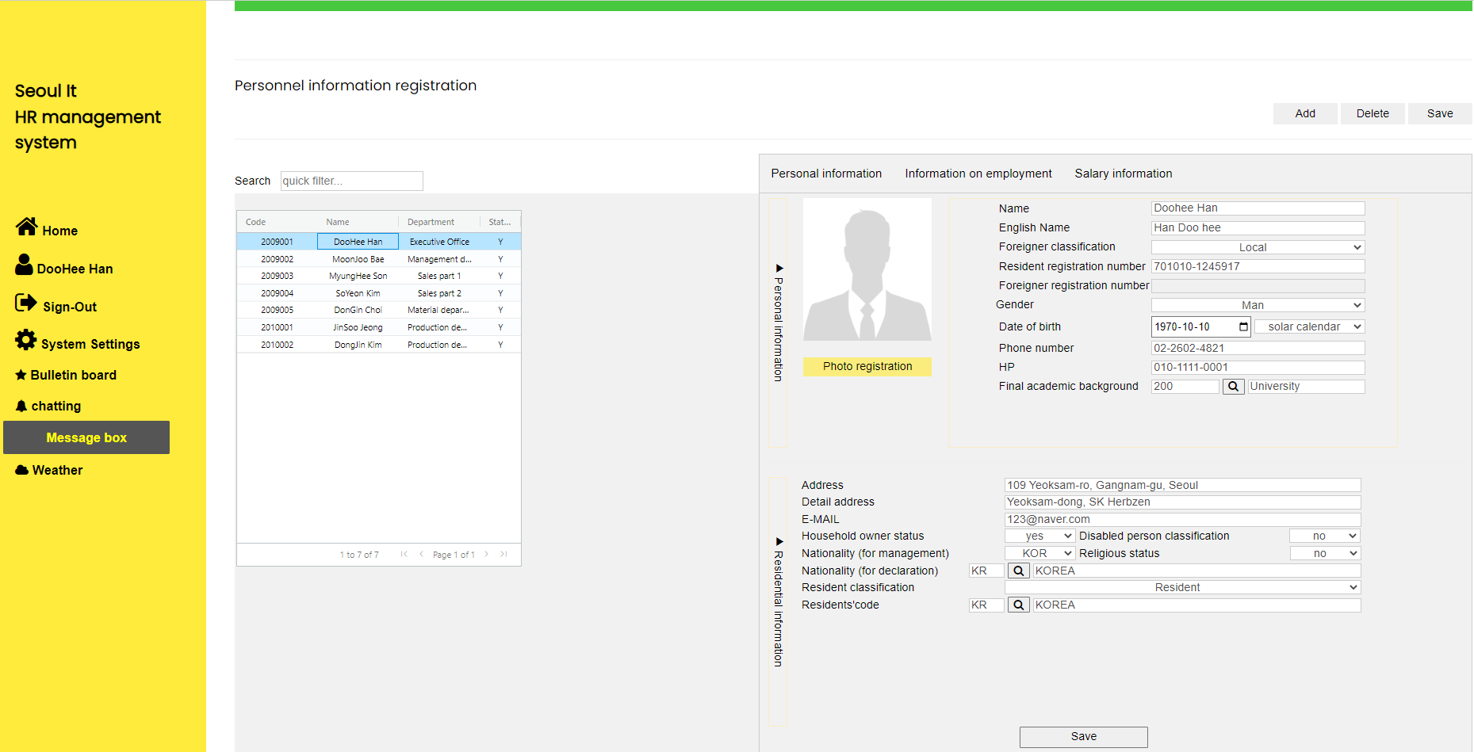
04
系统实现
4-4 人事负责人功能：
（3）理职员信息管理功能
点击添加文本
点击添加文本
点击添加文本
点击添加文本
Notes:
从以下四个小部分进行。

Slide 31
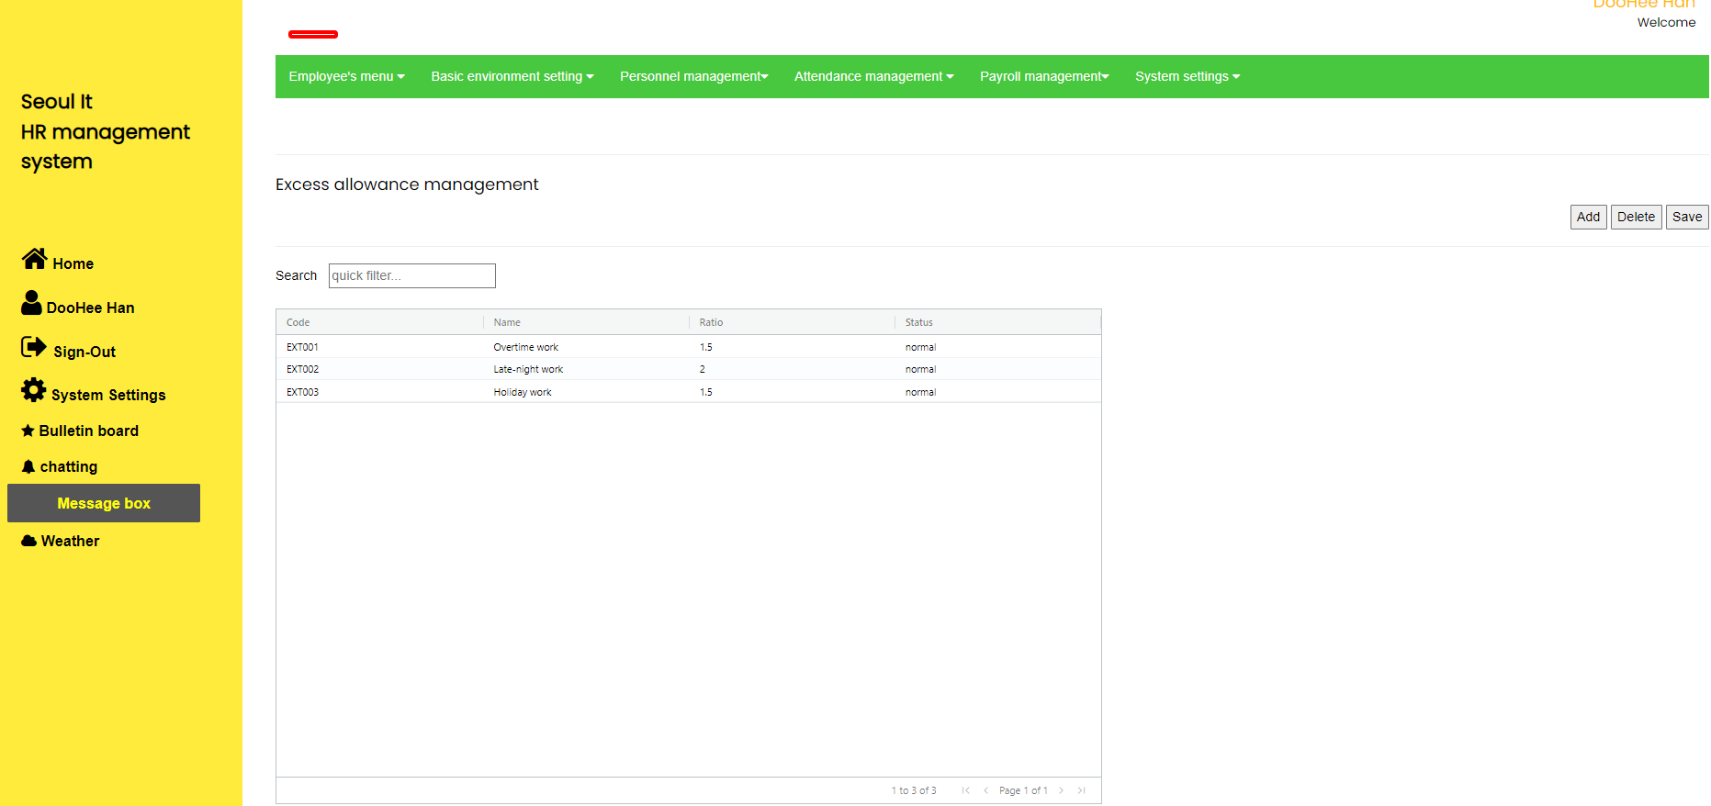
04
系统实现
4-5 工资负责人功能：
（1）超额津贴管理
点击添加文本
点击添加文本
点击添加文本
点击添加文本
Notes:
从以下四个小部分进行。

Slide 32
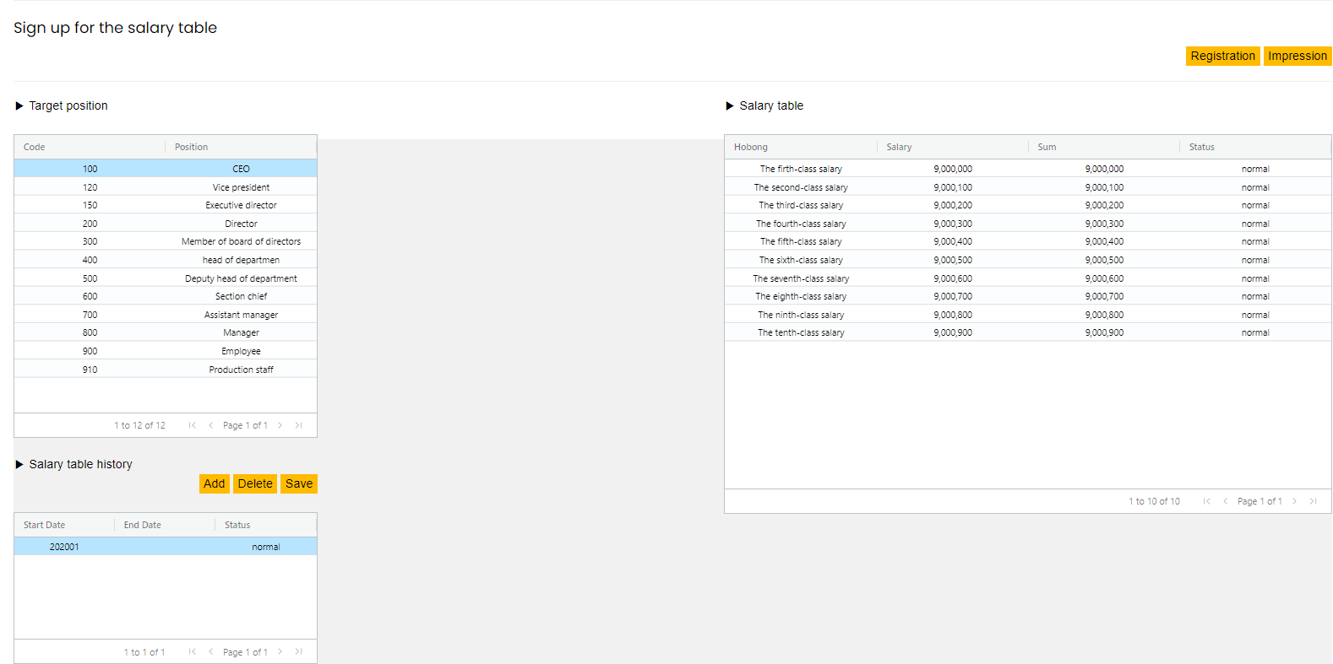
04
系统实现
4-5 工资负责人功能：
（2）定岗年薪表管理
点击添加文本
点击添加文本
点击添加文本
点击添加文本
Notes:
从以下四个小部分进行。

Slide 33
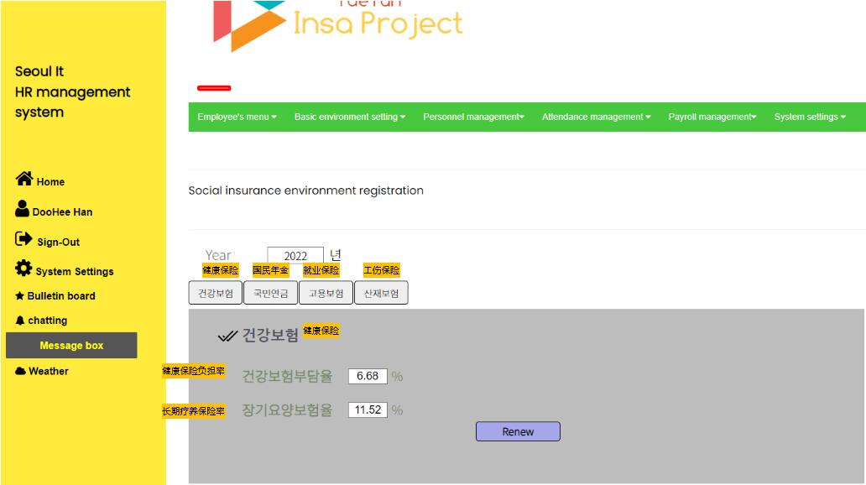
04
系统实现
4-5 工资负责人功能：
（3）社会保险环境管理
点击添加文本
点击添加文本
点击添加文本
点击添加文本
Notes:
从以下四个小部分进行。

Slide 34
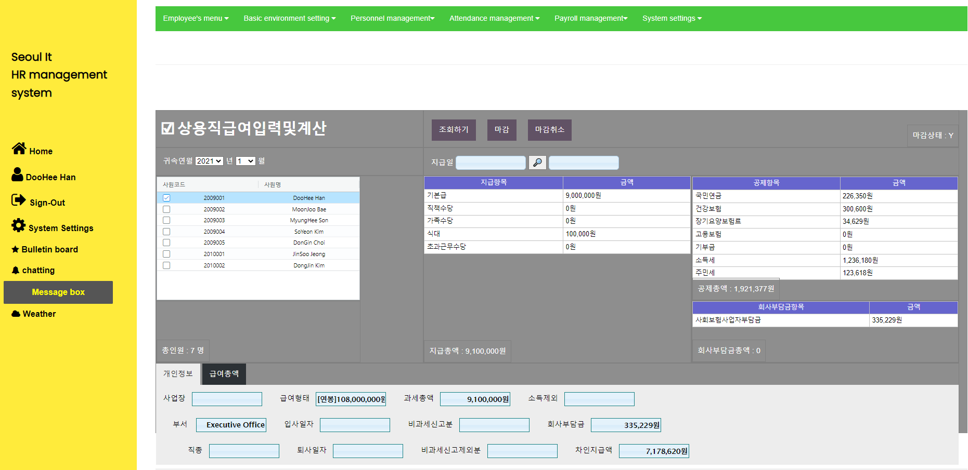
04
系统实现
4-5 工资负责人功能：
（4）社会保险环境管理
点击添加文本
点击添加文本
点击添加文本
点击添加文本
Notes:
从以下四个小部分进行。

Slide 35
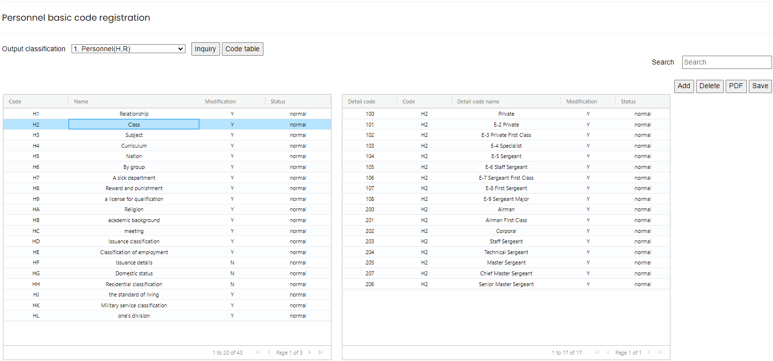
04
系统实现
4-6 系统负责人功能：
（1）人事基础代码管理
点击添加文本
点击添加文本
点击添加文本
点击添加文本
Notes:
从以下四个小部分进行。

Slide 36
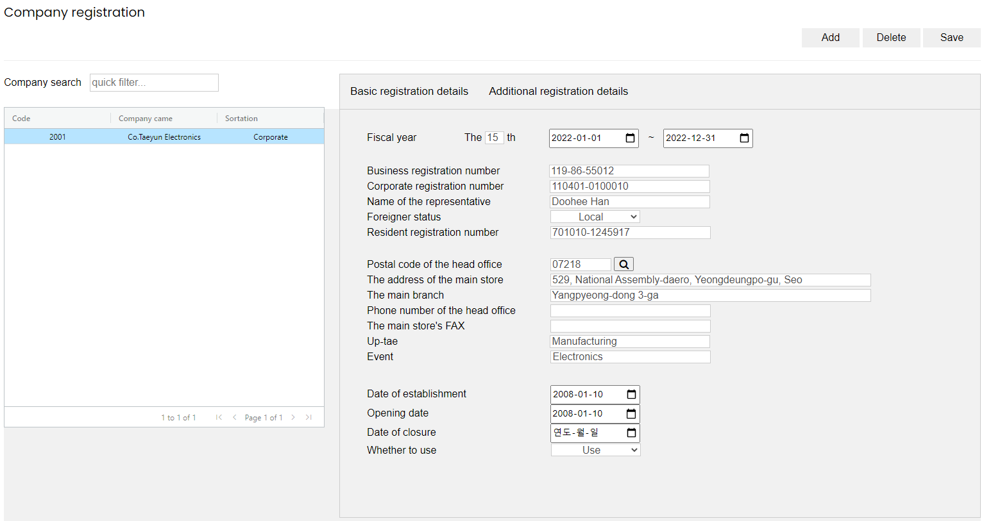
04
系统实现
4-6 系统负责人功能：
（2）人事基础代码管理
点击添加文本
点击添加文本
点击添加文本
点击添加文本
Notes:
从以下四个小部分进行。

Slide 37
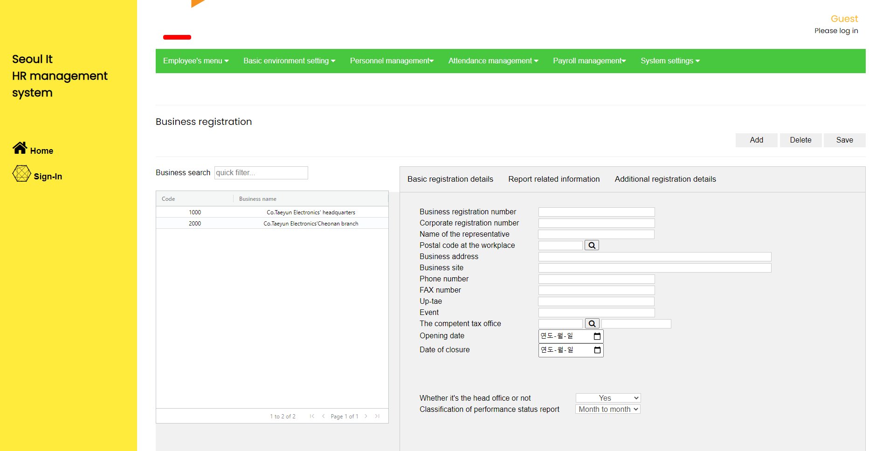
04
系统实现
4-6 系统负责人功能：
（3）营业场所登记
点击添加文本
点击添加文本
点击添加文本
点击添加文本
Notes:
从以下四个小部分进行。

Slide 38
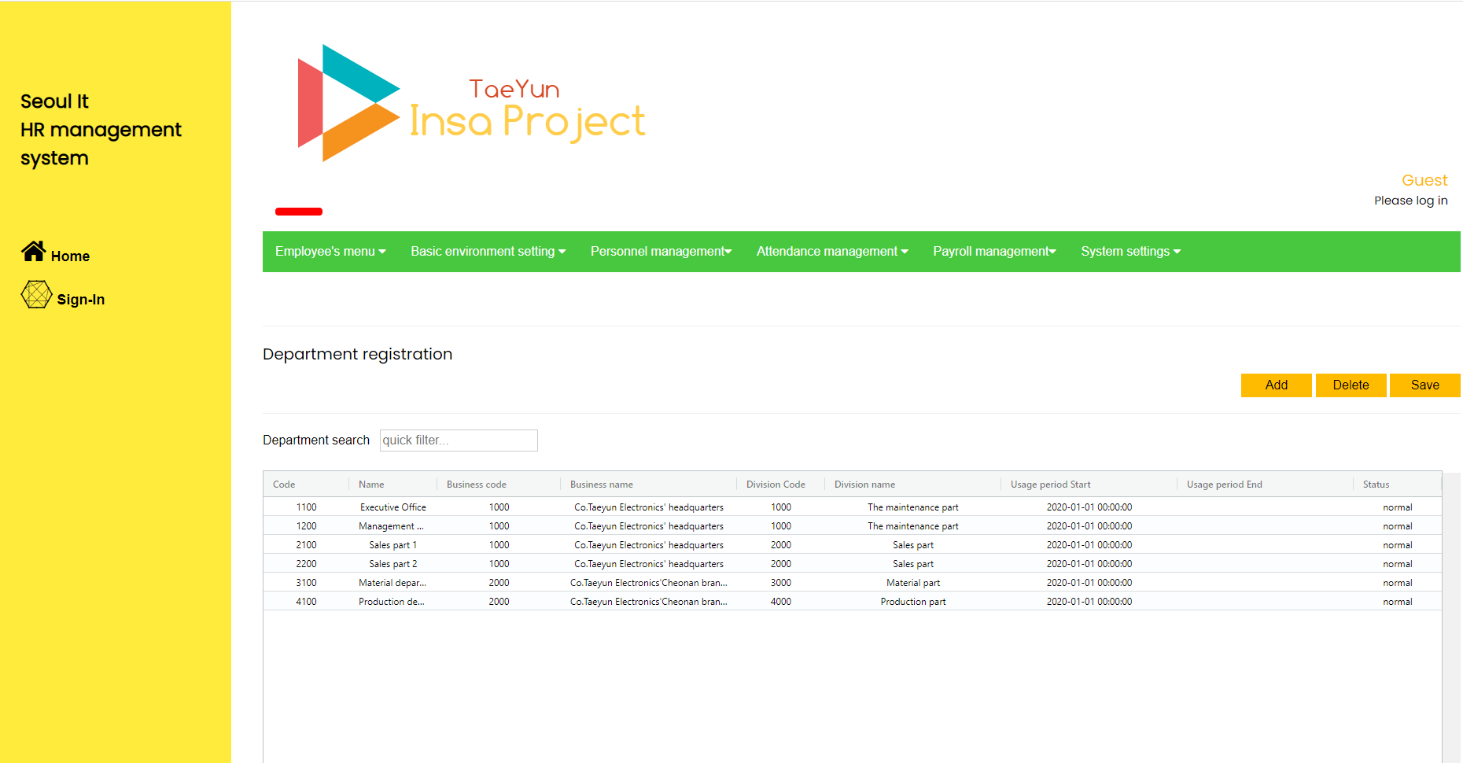
04
系统实现
4-6 系统负责人功能：
（4）部门登记
点击添加文本
点击添加文本
点击添加文本
点击添加文本
Notes:
从以下四个小部分进行。

Slide 39
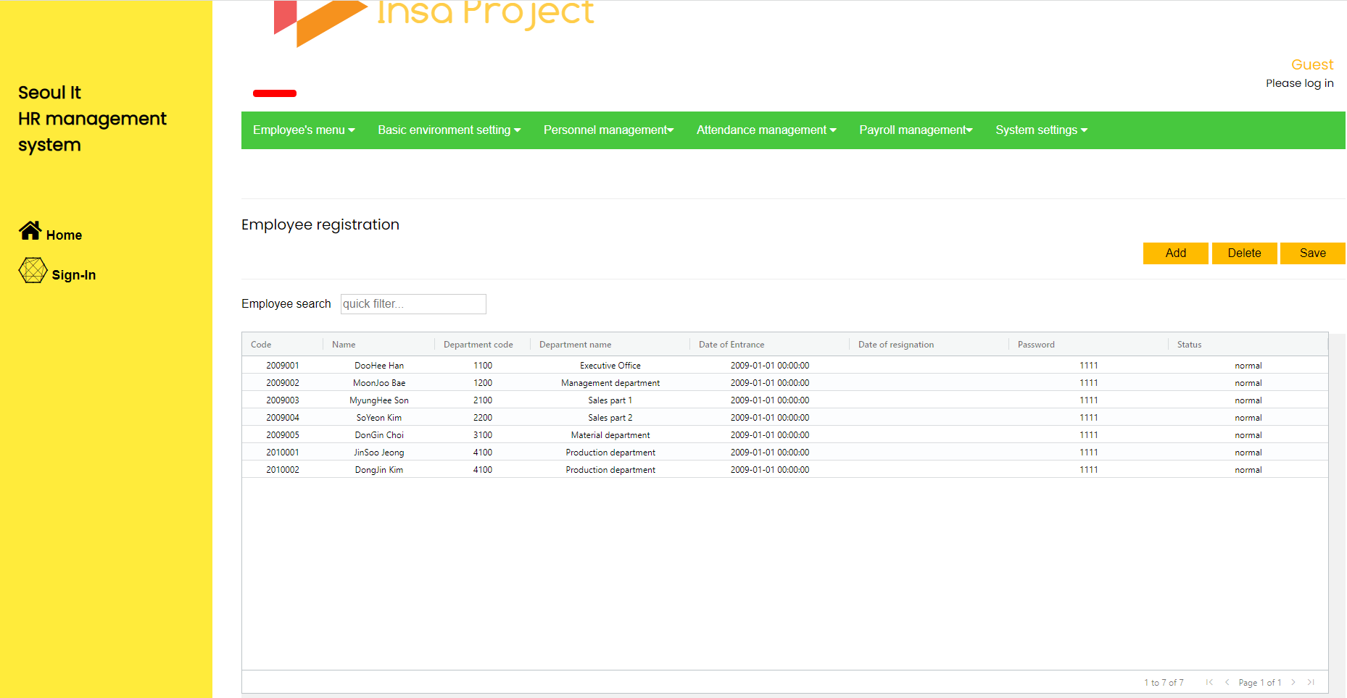
04
系统实现
4-6 系统负责人功能：
（5）职员登记
点击添加文本
点击添加文本
点击添加文本
点击添加文本
Notes:
从以下四个小部分进行。

Slide 40
Part5-
系统测试及展望

Slide 41
05
系统测试及展望
系统测试:
功能测试主要采用单元测试。测试了29个功能，不出所料没有问题。
展望:
今后，有必要对以中小企业为对象的人事管理系统活用方案进行案例研究，正如前面提到的那样，以网络为基础的人力资源管理正在逐渐从大企业转移到中小企业，实际上随着很多中小企业与大企业联络，认识到引进公司内部标准化、全球化系统的必要性，正在引进自主开发 ERP 套餐，因此，现在有必要对此进行案例研究、我们认为，应该以通过本研究提出的构建事例和活用方案为基础，广泛进行关于中小企业特性的研究。
点击添加文本
点击添加文本
点击添加文本
点击添加文本

Slide 42

请各位老师批评指正
THANK YOU FOR WATCHING

